Slide 1
EMISNÉ INVENTÚRY ZNEČISŤUJÚCICH LÁTOK
Zuzana Jonáček ,17.10.2018
Odbor emisie a biopalivá - Úsek kvalita ovzdušia

Slide 2
LEGISLATÍVNE POVINNOSTI
Dohovor EHK OSN o diaľkovom znečisťovaní ovzdušia prechádzajúcom hranicami štátov z roku 1979 a jeho protokoly (CLRTAP):
Protokol o znižovaní acidifikácie, eutrofizácie a prízemného ozónu (1999) a jeho zmenená a doplnená verzia z roku 2012
Protokol o perzistentných organických znečisťujúcich látkach (1998) a jeho zmenená a doplnená verzia z roku 2009
Protokol o ťažkých kovoch (1998) a jeho zmenená a doplnená verzia z roku 2012
Protokol o ďalšom znižovaní emisií síry (1994)
Protokol o kontrole emisií prchavých organických látok alebo ich cezhraničných tokov (1991)
Protokol o kontrole oxidov dusíka alebo ich cezhraničných tokov (1988)
Protokol o znížení emisií síry alebo ich cezhraničných tokov najmenej o 30% (1985)

Slide 3
LEGISLATÍVNE POVINNOSTI
Smernica EP a Rady (EÚ) 2016/2284 o znížení národných emisií určitých látok znečisťujúcich ovzdušie, ktorou sa mení smernica 2003/35/ES a zrušuje smernica 2001/81/ES (NECD);
Záväzok | 2010 | 2020-2029 | 2030
ZL | [kt] | [%] | [%]
NOx | 130.0 | -36% | -50%
NMVOC | 140.0 | -18% | -32%
NH₃ | 39.0 | -15% | -30%
SOx | 110.0 | -57% | -82%
PM2.5 | - | -36% | -49%
Nariadenie EP a Rady (EÚ) č. 691/2011 o európskych ekonomických environmentálnych účtoch, Príloha I: Modul pre účty emisií do ovzdušia (AEA)

Slide 4
ROZSAH A FORMA REPORTOVANIA
Podávanie správ pod CLRTAP a pod NECD:
oxidy dusíka (NO_{X}), nemetánové prchavé organické látky (NMVOC), oxid siričitý (SO₂), amoniak (NH₃), tuhé znečisťujúce látky (TZL), prachové častice pod 10 µm (PM₁₀), prachové častice pod 2,5 µm (PM_{2,5}), čierny uhlík (BC), oxid uhoľnatý (CO), ťažké kovy (Pb, Cd, Hg, As, Cr, Cu, Ni, Se a Zn) a perzistentné organické látky (PCDD/F, PCBs, HCB a PAH);
kategorizácia podľa NFR14 = 127 kategórií činností zoradených vo viacerých sektoroch;
sektory: energetika vrátane dopravy, priemyselné procesy a používanie produktov, poľnohospodárstvo, odpady;
rozsah od roku 1990 do roku X-2 = aktuálne 27 rokov;

Slide 5
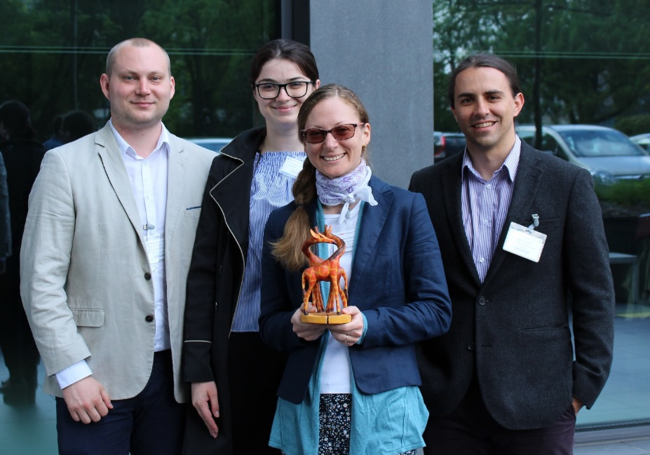
ROZSAH A FORMA REPORTOVANIA
Sprievodná Informatívna správa o inventúrach (IIR)
Minimálne požiadavky stanovené v smernici
V roku 2017 náš odbor získal jedno z ocenení, ktoré sú každoročne udeľované v rámci stretnutia pracovnej skupiny pre emisné inventúry a projekcie (TFEIP)

Slide 6
ROZSAH A FORMA REPORTOVANIA
Termíny podávania inventúr a správ:
15. február: národné emisné inventúry znečisťujúcich látok (každoročne);
15. marca: informatívna správa o inventúre (každoročne);
15. marca: projekcie emisií (každé dva roky pre SO₂, NOx, NH₃, NMVOC, PM_{2,5});
1. mája: gridy – priestorovo rozložené emisie (každé 4 roky pre SO₂, NOx, NH₃, NMVOC, PM_{2,5}, PM₁₀, BC, CO, Pb, Cd, Hg, PCDD/F, PAHs, HCB, PCBs)

Slide 7
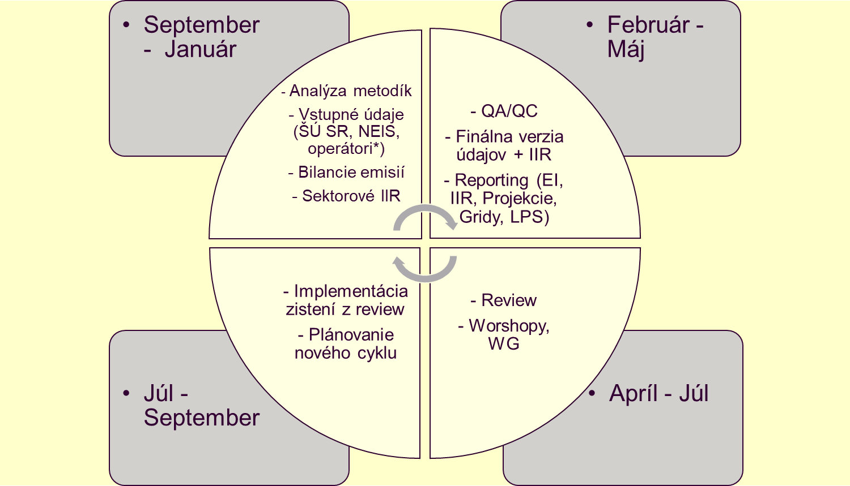
ROČNÝ CYKLUS PRÍPRAVY INVENTÚRY

Slide 8
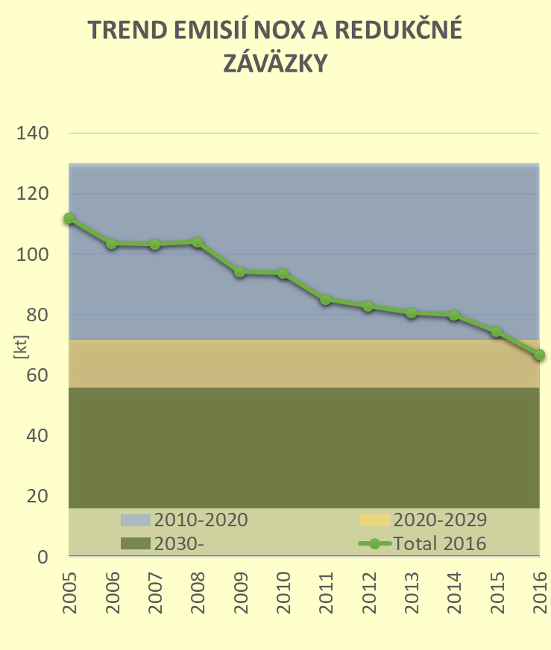
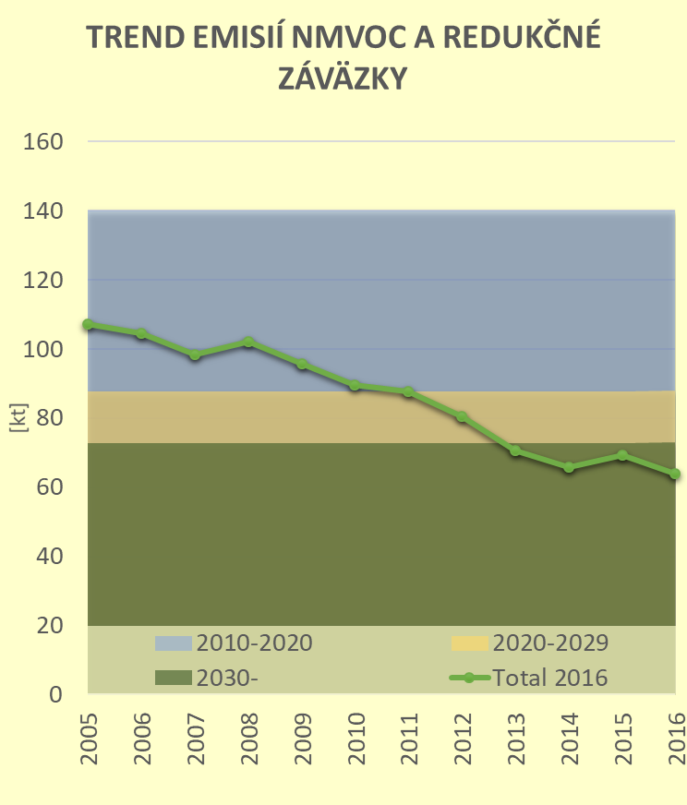
EMISNÉ TRENDY

Slide 9
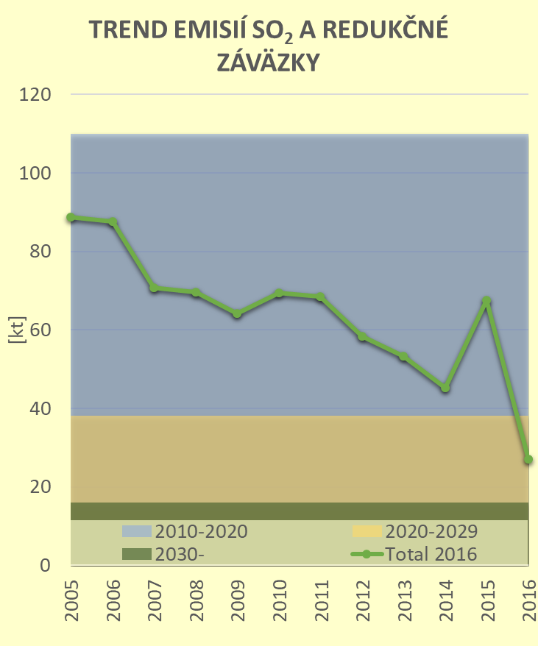
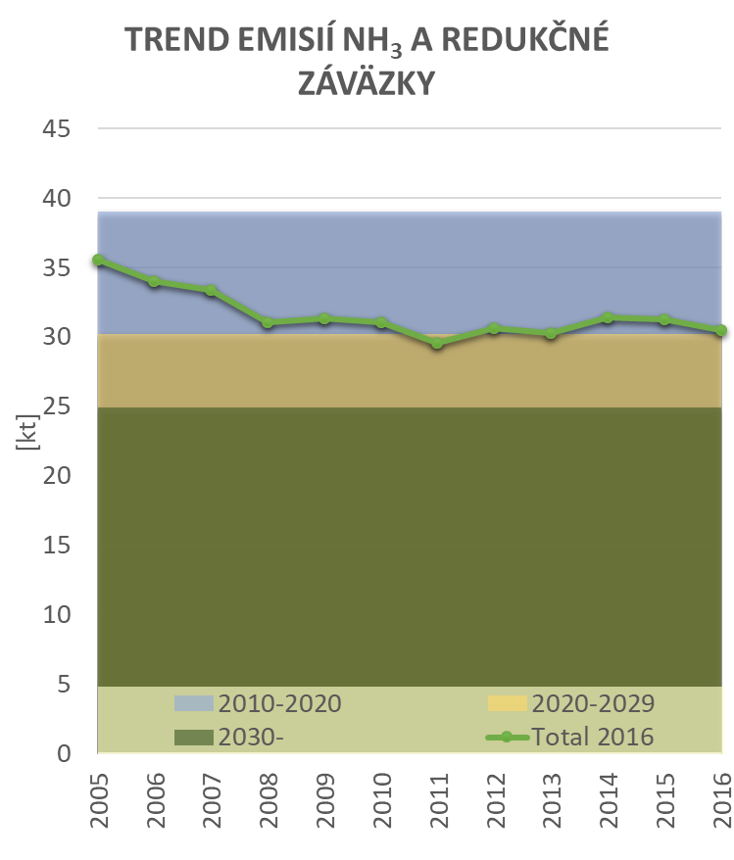
EMISNÉ TRENDY

Slide 10
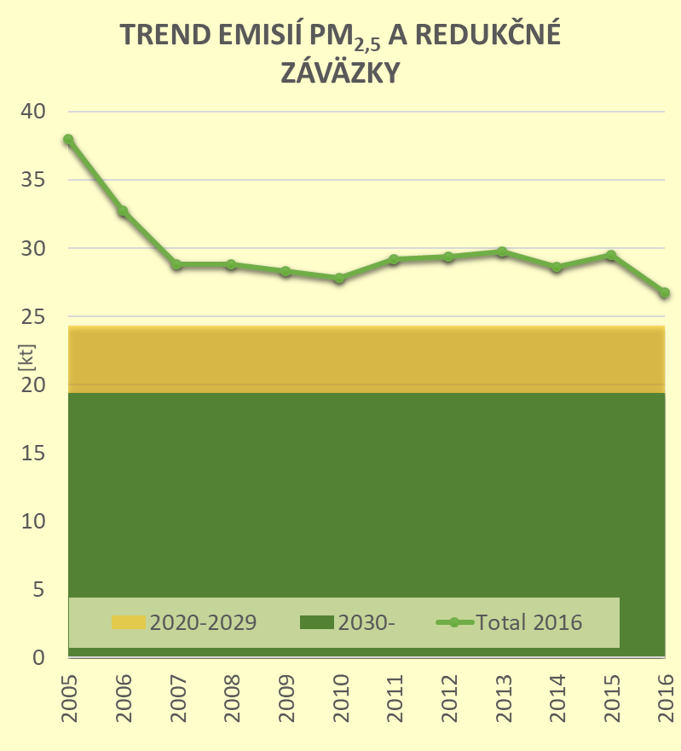
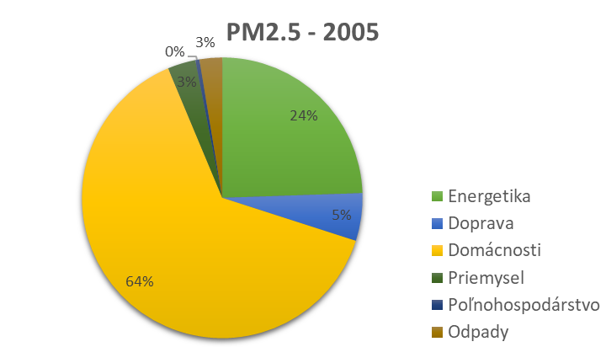
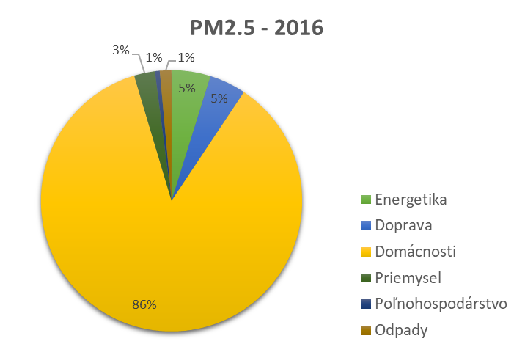
EMISNÉ TRENDY

Slide 11
ÚČTY EMISIÍ DO OVZDUŠIA (AEA)
Podávanie správ pod účtami AEA v spolupráci so Štatistickým úradom SR:
každoročne od roku 2012 k 30.9. rok X-2;
rozsah: skleníkové plyny (CO₂, CO₂ z biomasy, CH₄, N₂O, PFCs, HFC, SF₆) a znečisťujúce látky (NO_{X}, NMVOC, SO_{X}, NH₃, PM_{2,5}, PM₁₀, CO);
vychádza z emisných inventúr (pre ZL) a z energetických bilancií (GHG), ale v rozdielnej kategorizácii ekonomických aktivít NACE rev.2 (podľa štatistických pravidiel);
predstavuje riešenie náročných úloh pri mapovaní kategórií CRF-NFR-NACE rev2-NEIS kategorizácia;
Sprievodná správa o kvalite podľa štatistických kritérií – dôležitá znalosť metodiky.

Slide 12
ÚČTY EMISIÍ DO OVZDUŠIA (AEA)
V poradí druhý Grant EUROSTAT-u: Zlepšenie kvality účtov emisií do ovzdušia a rozšírenie poskytovaných časových radov zameraný aj na štatistický prieskum vykurovania domácností tuhým palivom;
Prvé hodnotenie z EUROSTAT-u (projekt končil 30.9.2018)....thank you very much for the deliverables of the report. I think your report is excellent and truly an example for others. Congratulations!
Environmentálne účty sú jednou časťou rozsiahlej agendy EUROSTAT-u, ktoré sú zamerané na hodnotenie ekonomických, environmentálnych benefitov a/alebo nedostatkov jednotlivých kategórií ekonomickej činnosti krajín (čiže ako ktorý sektor činnosti prispieva k tvorbe HDP, k zhoršeniu kvality ovzdušia, environmentálne dane na uhlík atď.)...z tohto je možné robiť a plánovať ďalšie opatrenia a politiky.

Slide 13
Dostupnosť:
NECD:
https://cdr.eionet.europa.eu/sk/eu/nec_revised/
CLRTAP:
https://cdr.eionet.europa.eu/sk/un/clrtap/
AEA:
http://www.shmu.sk/sk/?page=992
SAŽP:
http://www.enviroportal.sk/indicator/detail?id=141
ŠÚ SR:
Štatistická ročenka SR

Slide 14
Ďakujem za pozornosť!

